Slide 1
*La tarea para hoy*

Slide 2
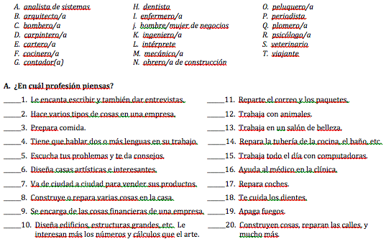
P
E
J
S
F
O
L
Q
R
A
B
I
T
M
D
H
G
C
K
N

Slide 3
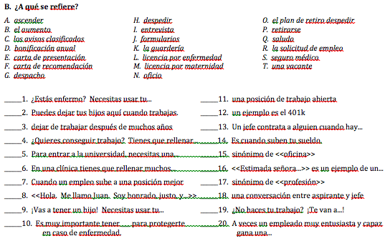
L
T
K
O
P
C
Buscas un trabajo aquí primero
R
B
F
G
J
Q
A
N
E
I
M
H
S
D

Slide 4
¡Así los decimos! El empleo
Capítulo 11 Segunda Parte Vocabulario

Slide 5
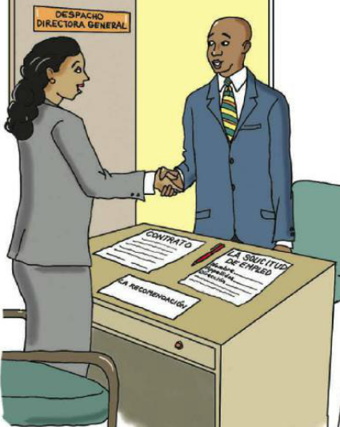
La búqueda de empleo
el despacho
el aspirante

Slide 6
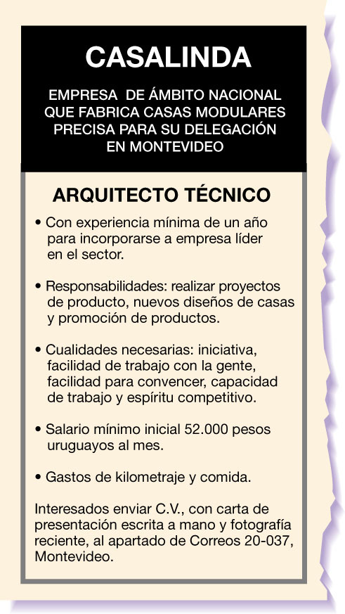
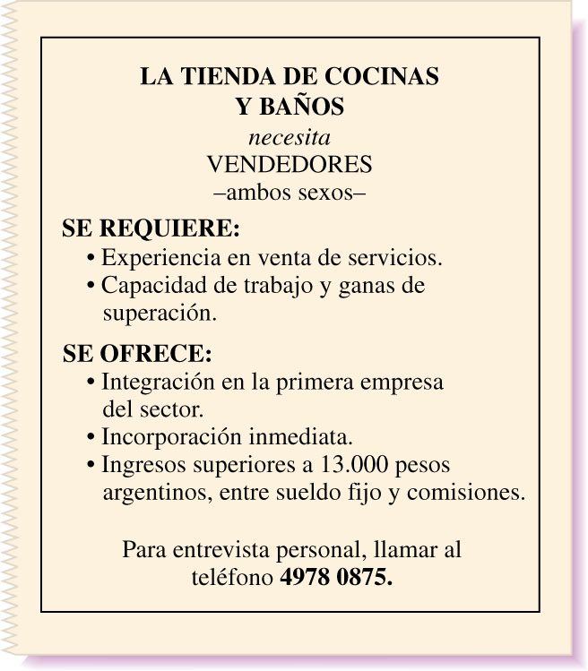
los avisos clasificados

Slide 7
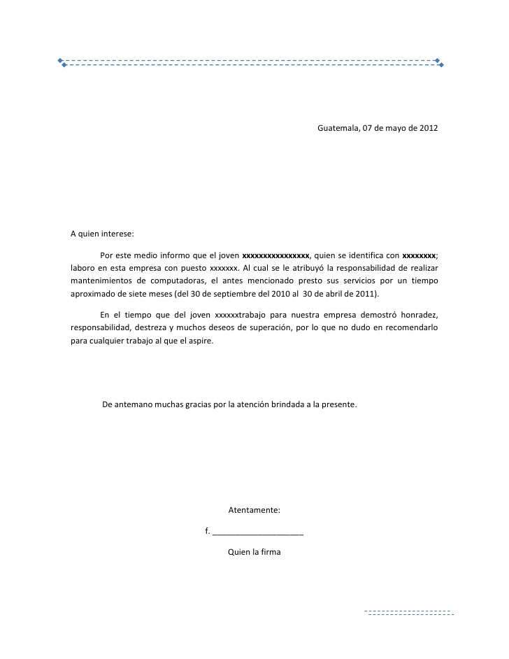
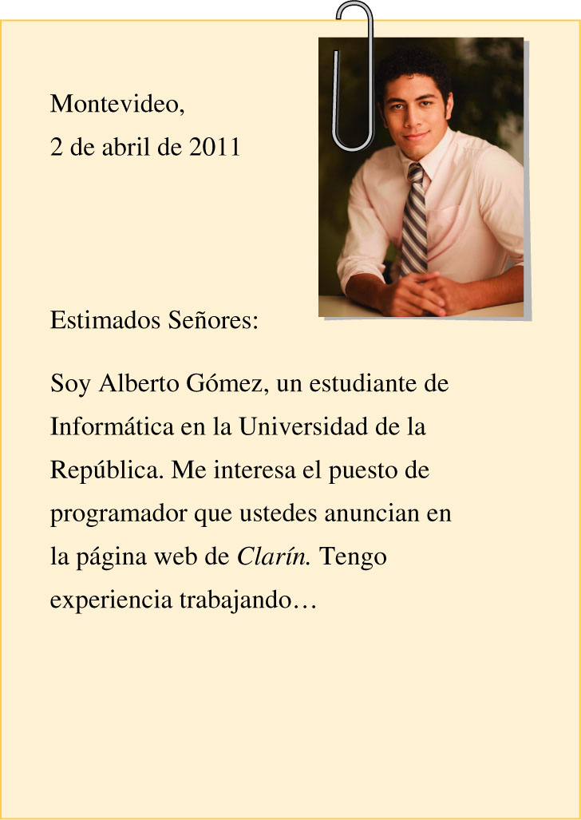
la carta de presentación
la carta de recomendación

Slide 8
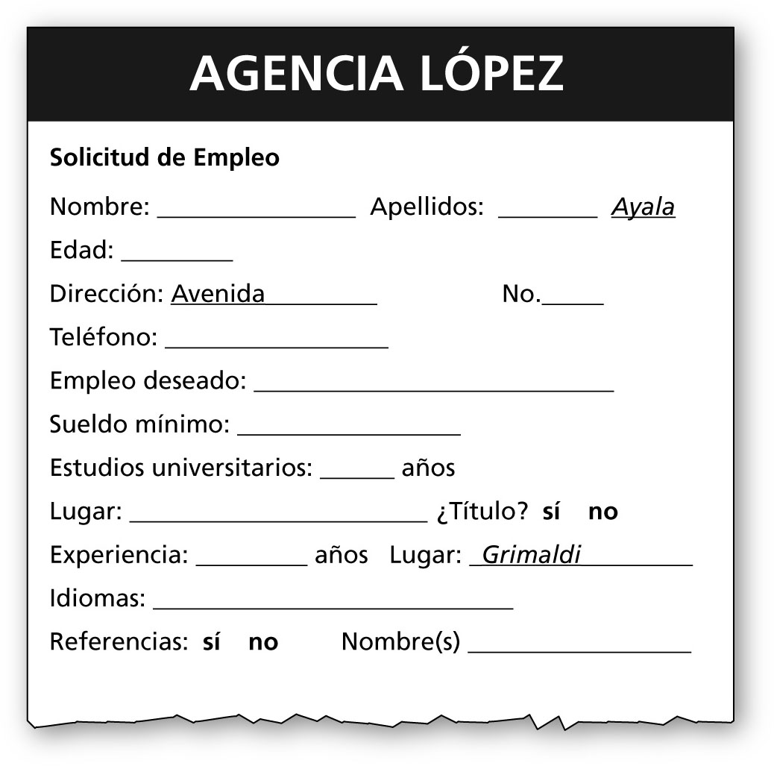
la solicitud de empleo
(es un tipo de formulario)

Slide 9
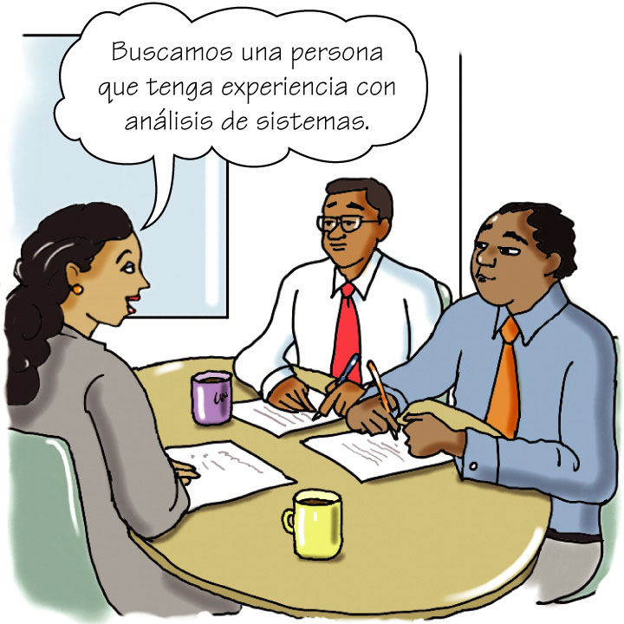
la vacante

Slide 10
la entrevista

Slide 11
(Es un saludo)
Estimado/a señor(a),
(Dear Sir/Madam)
(Todas son despedidas)
Atentamente,
(Sincerely yours)
OR: Cordialmente,
(Cordially yours)
OR: Lo(s)/La(s) saluda atentamente,
(Very truly yours)

Slide 12
una carta comercial
(A business letter)

Slide 13
Los beneficios del empleo
el aumento
(es de tu sueldo)
la bonificación anual
(un momento especial)

Slide 14
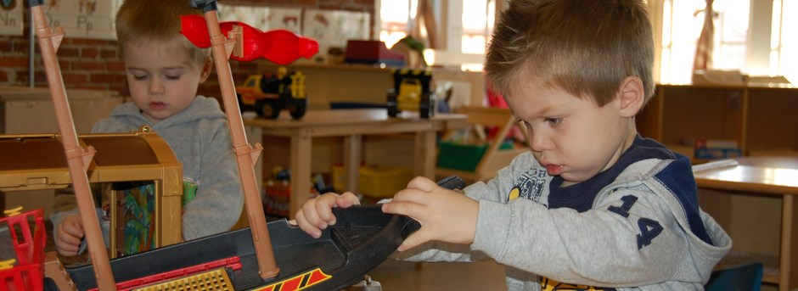
Los beneficios del empleo
la guardería

Slide 15
Los beneficios del empleo
el plan de retiro
(para retirarse)

Slide 16
Los beneficios del empleo
la licencia por enfermedad
la licencia por maternidad

Slide 17
Los beneficios del empleo
el seguro médico

Slide 18
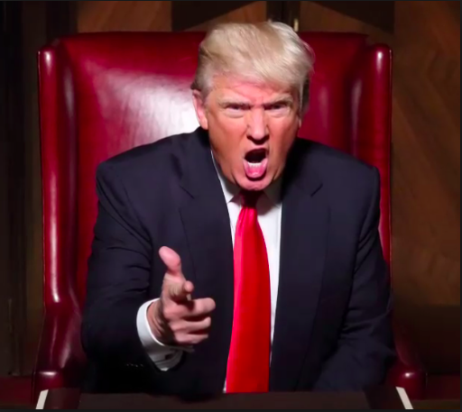
Otras cosas con el empleo
despedir

Slide 19
Otras cosas con el empleo
ascender
(To move up/promote)

Slide 20
Otras cosas con el empleo
contratar

Slide 21
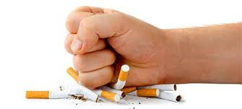
Otras cosas con el empleo
dejar de...

Slide 22
Otras cosas con el empleo
rellenar

Slide 23
Otras cosas con el empleo
capaz

Slide 24
Otras cosas con el empleo
entusiasta

Slide 25
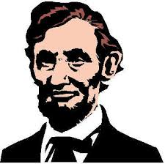
Otras cosas con el empleo
honrado/a
honesto/a

Slide 26
Otras cosas con el empleo
justo/a

Slide 27
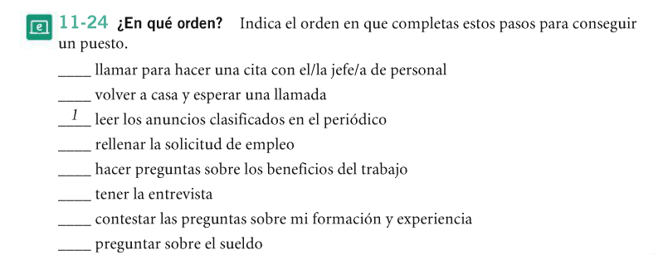
3
8
2
6
4
5
7

